Slide 1

삿포로 눈축제
SAPPORO SNOW FESTIVAL: 겨울의 한계를 넘어선 예술

Slide 2






목차 (Agenda)
1
축제의 유래와 역사
2
지리적·자연적 환경
3
행사장별 볼거리와 즐길거리
4
지역 사회와 기관의 협업 체계
5
삿포로의 대표 먹거리
6
축제의 가치와 마무리

Slide 3


축제의 시초와 시대적 배경
전후의 상처와 역발상 (1950년 이전)
제1회 축제의 탄생 (1950년)
❄
패전의 상처와 물자 부족
❄
6개의 작은 눈조각 제작
❄
5m가 넘는 폭설
❄
큰 위로 선사
❄
즐거운 행사 만들기
❄
대성공

Slide 4

삿포로 눈축제의 역사적 발전
1950~1960년대
초기 발전기: 자위대 참가로 대형 조각 기술 비약적 발전 및 지역 대표축제 성장

Slide 5

삿포로 눈축제의 역사적 발전
1972년
국제화 시기: 삿포로 동계올림픽을 계기로 세계적 인지도 확보 및 글로벌 축제 도약

Slide 6

삿포로 눈축제의 역사적 발전
1980~1990년대
현대화 시기: 국제 조각 대회 개최, 야간 조명 도입, 행사장 범위 대폭 확대

Slide 7
삿포로 눈축제의 역사적 발전
2000년대~현재
글로벌 랜드마크: 수백만 명 방문, 애니메이션·IT 기술 접목 대형 예술 축제로 안착

Slide 8


삿포로의 지리적·자연적 배경
시베리아 한랭 기후, 고위도 북부 위치로 적설량과 영하권 기온 유지
기후적 특성

Slide 9


삿포로의 지리적·자연적 배경
분지 지형으로 찬 공기가 머물기 쉬워 눈이 오래 유지되는 최적의 조건
지형적 우위

Slide 10


삿포로의 지리적·자연적 배경
오도리 공원과 같은 넓은 평지 공간 존재 및 공항 인근의 우수한 접근성
도시 인프라

Slide 11
즐길 거리와 테마 행사장
눈과 얼음이 빚어내는 세 가지 매력적인 공간

Slide 12

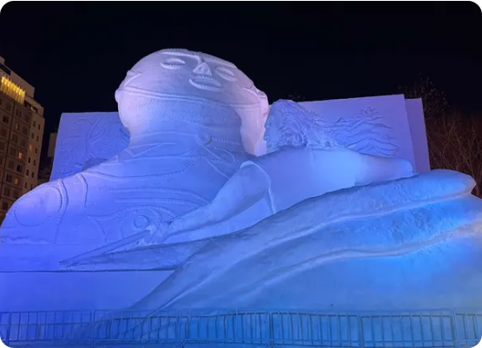
오도리 공원: 메인 볼거리
❄
대형 눈 조각
❄
프로젝션 매핑
❄
도심 액티비티

Slide 13
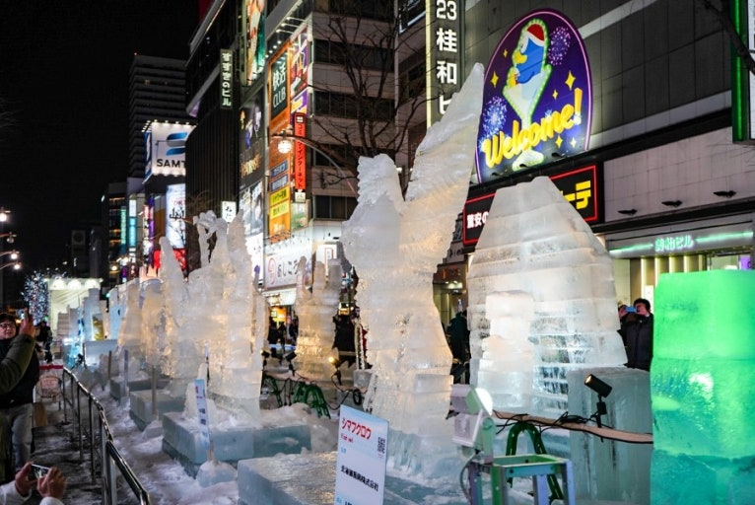
스스키노 거리
❄
이색 조각
❄
즐기는 칵테일
❄
화려한 야경

Slide 14
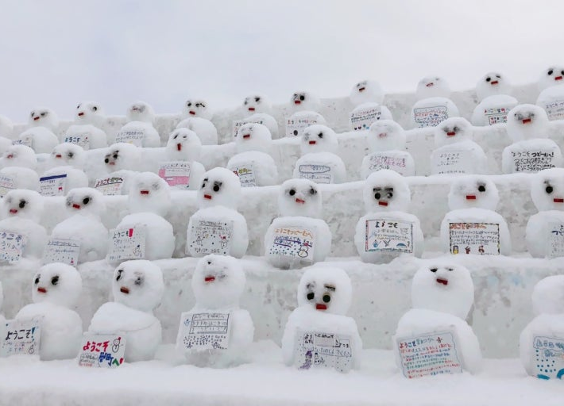
쓰도무 돔
❄
대형 튜브 눈썰매
❄
대형 실내 돔
지역 먹거리 장터 운영
❄

Slide 15
지역 사회와 기관의 협업 체계
참여 주체 | 주요 역할 및 기여
삿포로시 & 행정 | 예산 편성, 안전 관리 총괄
삿포로 관광협회 | 운영 실무 담당
지역 주민 & 시민 | 자원봉사, 제작 참여, 홍보 활동
기업 & 상공회의소 | 경제적 협력, 축제 운영 후원 및 지역 관광 경제 활성화 기여

Slide 16





삿포로 눈축제의 필수 먹거리
수프 카레
징기스칸 (양고기)
미소 라멘
카이센동 (해산물)

Slide 17
눈축제가 남긴 기록과 가치
1950
추위와 눈을 축복으로 바꾼
역발상의 승리
축제의 시작 연도

Slide 18
조원, 역할
조원 이름 | 역할
박담 | 발표, 대본
신승엽 | 영상 편집 시 한국어 자막 책임
김범채 | 자료조사, 촬영
윤준식 | 서기, 영상 편집 시 한국어 자막 책임
김현수 | 자료조사, 촬영
나지민 | 서기, 촬영
배민서 | ppt 제작
이수연 ( 조장 ) | 서기, 대본작성, 촬영
이수인 | 영상 편집 시 한국어 자막 책임

Slide 19
감사합니다
질문이 있으시면 자유롭게 말씀해 주세요.

